Slide 1

Санкт-Петербург как европейский город
История культуры

Slide 2
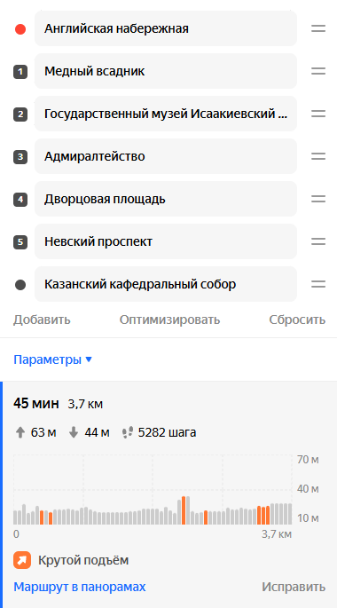
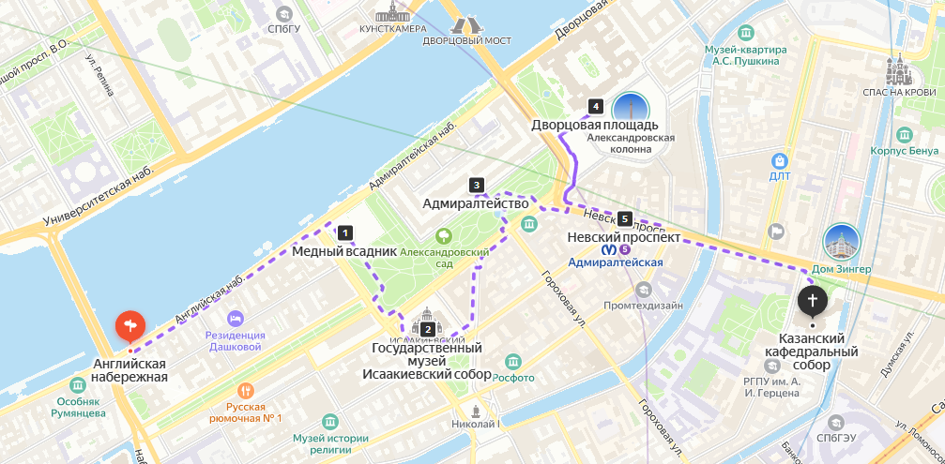
День первый: Прибытие и знакомство с европейской архитектурой

Slide 3
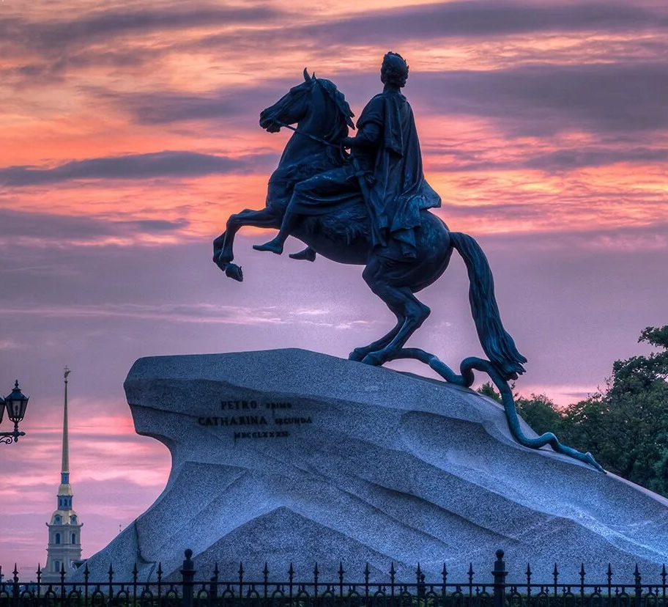

Медный всадник
Памятник был открыт в 1782 году и стал символом величия и мощи Российской империи. Название "Медный всадник" связано с одноименной поэмой Александра Пушкина. Памятник расположен на Сенатской площади и привлекает туристов своей монументальностью и исторической значимостью.
Корпус на Биржевой – 1.86 км

Slide 4
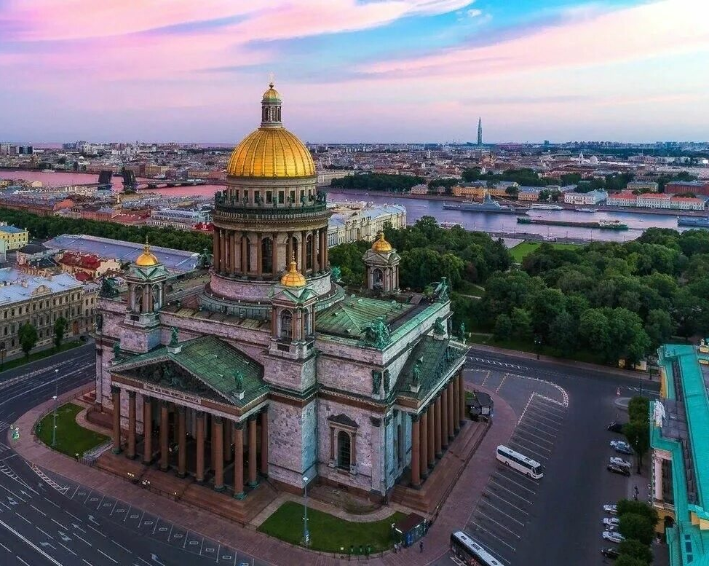
Исаакиевский собор
Построенный в XIX веке, он является образцом архитектуры классицизма. Собор украшен уникальными мозаиками, скульптурами и колоннами из гранита. С его колоннады открывается потрясающий вид на город. Исаакиевский собор был главным кафедральным собором Санкт-Петербурга и остается важным культурным и религиозным центром.
Корпус на Биржевой – 2.15 км

Slide 5
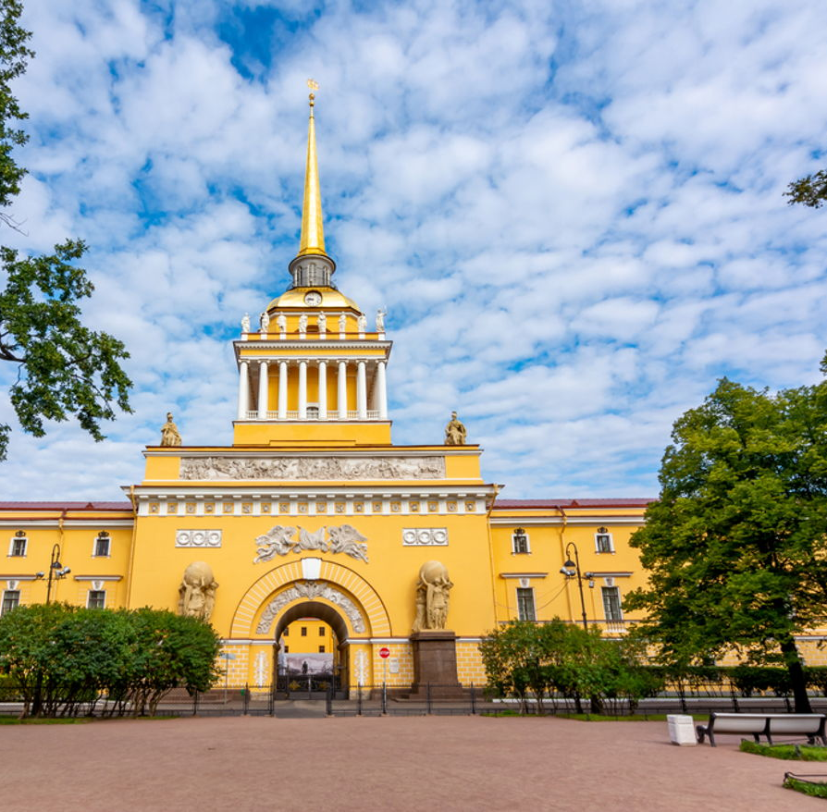
Адмиралтейство
Адмиралтейство — одно из старейших зданий Санкт-Петербурга, построенное в начале XVIII века как верфь для строительства кораблей. Сегодня это здание является памятником архитектуры и символом морской мощи России. Шпиль Адмиралтейства украшен корабликом, который стал одним из символов города. Здание окружено красивым парком, где можно прогуляться и насладиться видами.
Корпус на Биржевой – 1.68 км

Slide 6
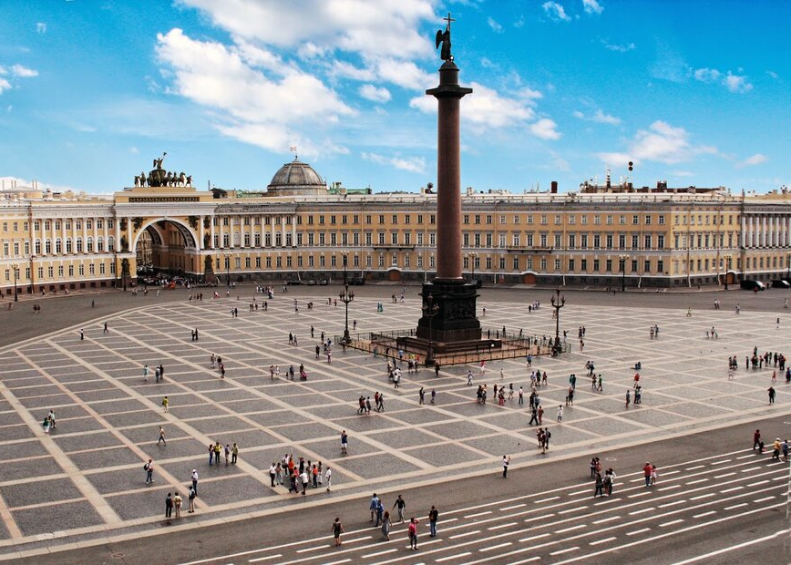
дворцовая площадь
В центре площади возвышается Александровская колонна, воздвигнутая в честь победы России над Наполеоном. Колонна является символом военной славы и архитектурного мастерства. Дворцовая площадь была свидетелем многих исторических событий, включая революцию 1917 года.
Корпус на Биржевой – 1.68 км

Slide 7
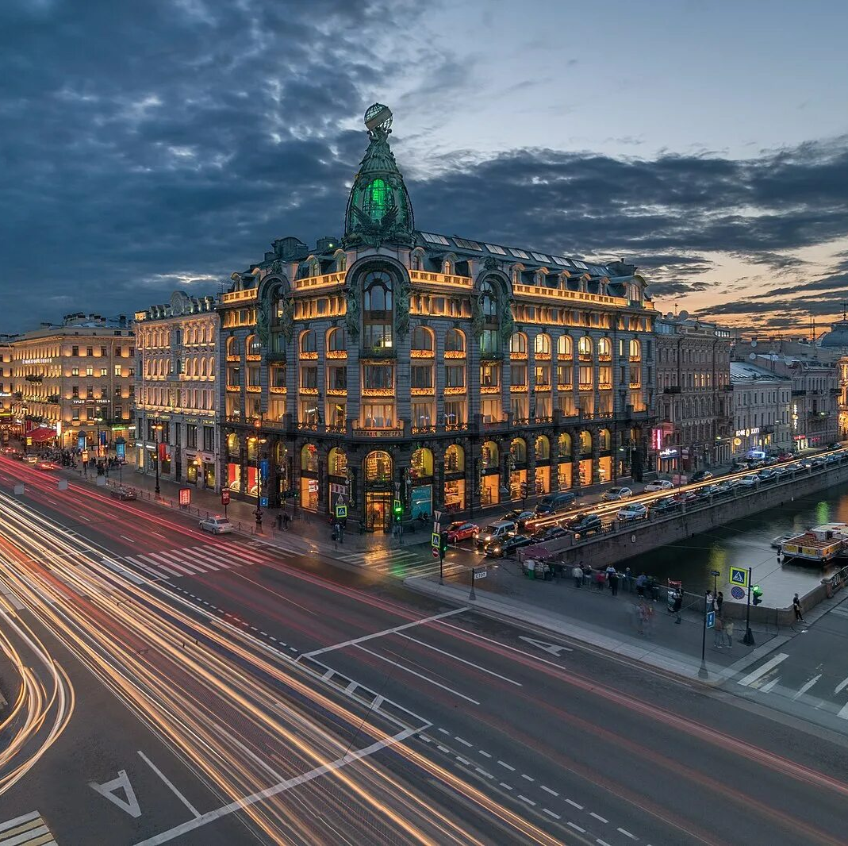
Невский проспект
Главная улица Санкт-Петербурга, которая тянется на 4,5 километра. Здесь расположены знаменитые магазины, театры, церкви и исторические здания. Проспект был заложен в 1710 году и с тех пор является центром культурной и общественной жизни города. Невский проспект — это место, где можно почувствовать дух Петербурга и насладиться его архитектурным разнообразием.
Корпус на ЛОМО – 1.18 км

Slide 8
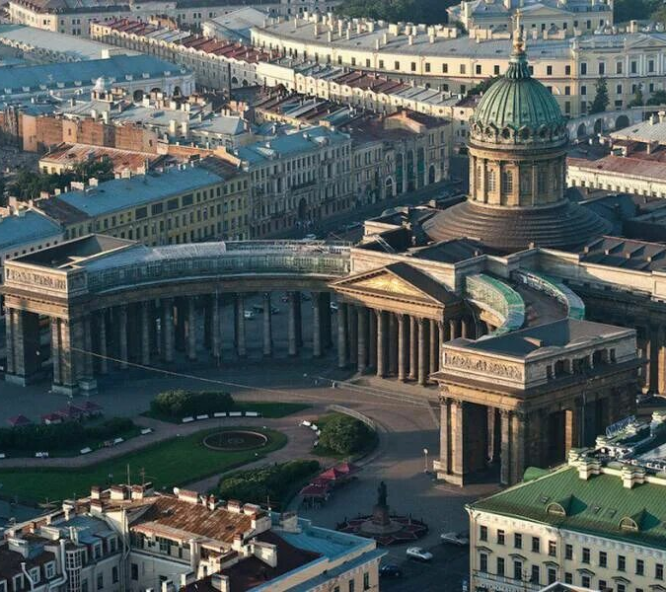
Казанский собор
Один из крупнейших храмов Санкт-Петербурга. Построен на Невском проспекте в 1801—1811 годах архитектором Андреем Воронихиным в стиле русского классицизма для хранения иконы Казанской Божией Матери. После Отечественной войны 1812 года приобрёл значение памятника русской воинской славы.
Корпус на ЛОМО – 1.47 км

Slide 9
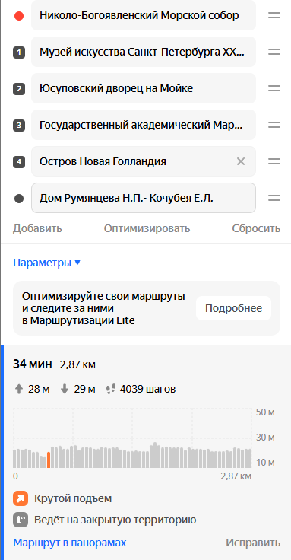
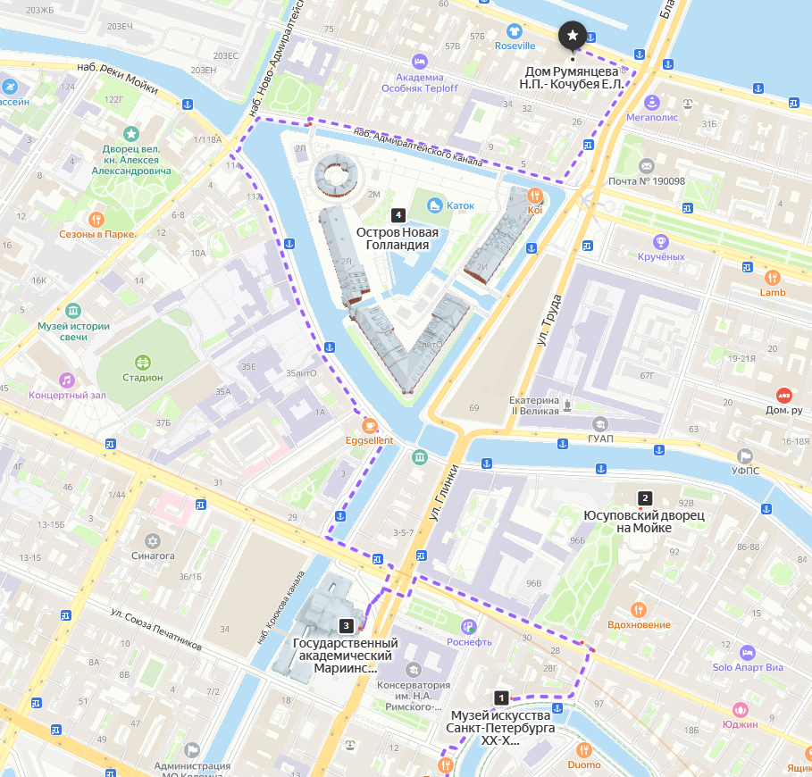
День второй: Искусство и культура

Slide 10
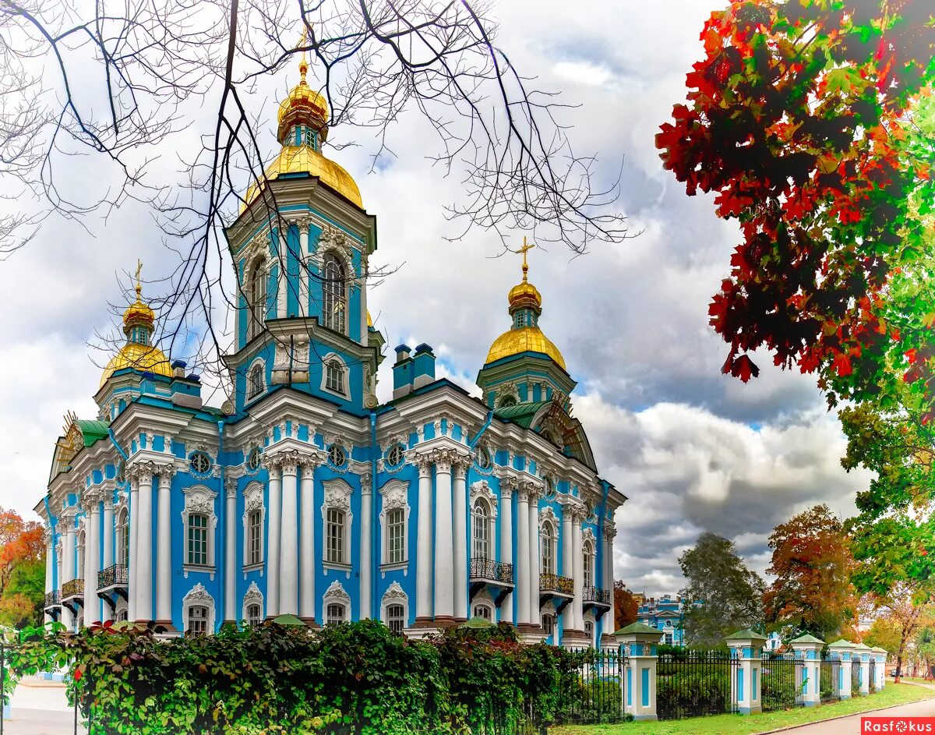
Николо-Богоявленский Морской собор
Один из самых красивых храмов Санкт-Петербурга, построенный в стиле барокко. Собор был возведен в XVIII веке и является памятником морской славы России. Его голубые купола и изящная архитектура делают его одной из самых узнаваемых достопримечательностей города. Собор также известен своими иконами и росписями, которые отражают морскую тематику.
Корпус на ЛОМО – 2.85 км

Slide 11
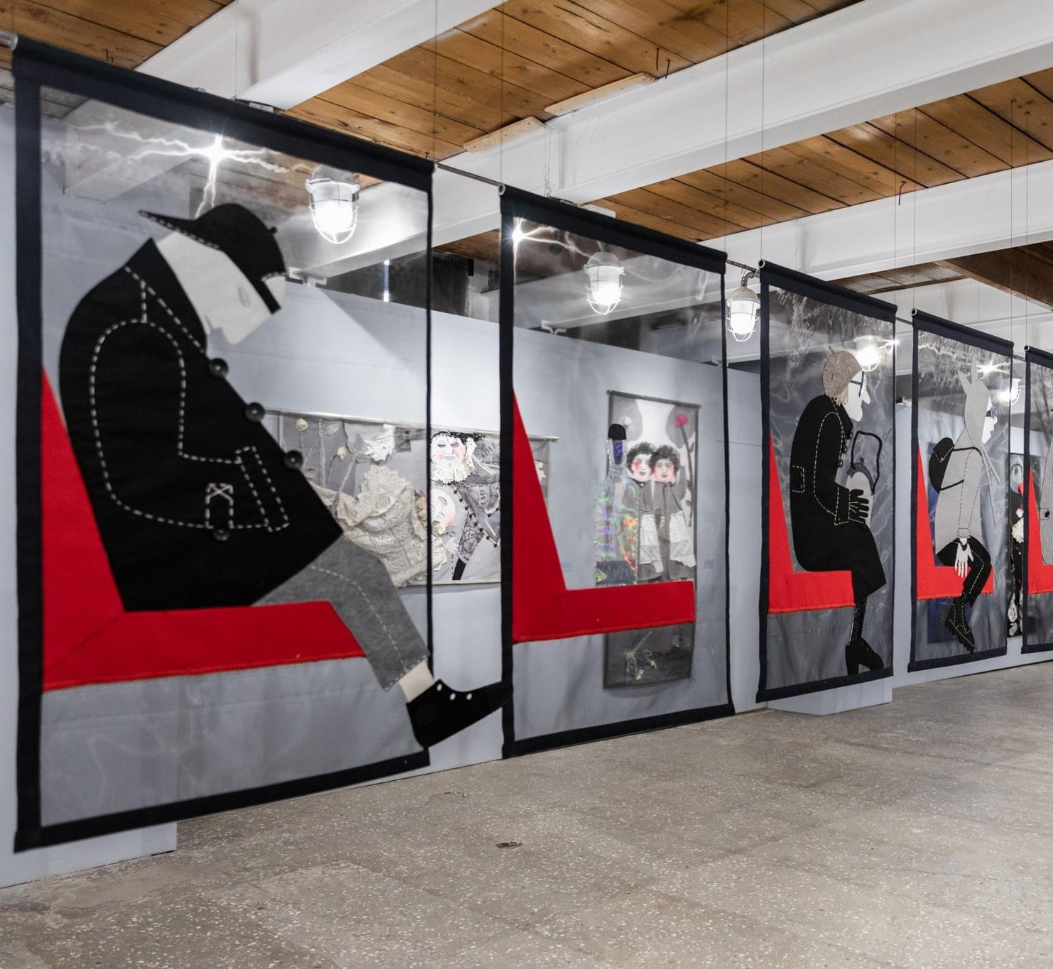
Музей искусства Санкт-Петербурга XX–XXI веков
Музей представляет собой уникальное собрание произведений искусства XX и XXI веков. Здесь можно увидеть работы известных русских художников, скульпторов и фотографов. Музей расположен в историческом здании и предлагает посетителям погрузиться в мир современного искусства, сохраняя при этом связь с культурным наследием города.
Корпус на ЛОМО – 2.6 км

Slide 12
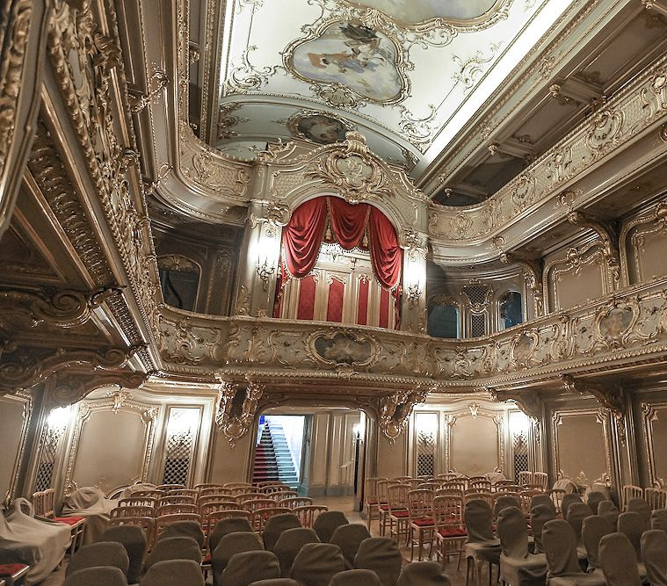
Юсуповский дворец на Мойке
Роскошное здание, принадлежавшее знаменитой семье Юсуповых. Дворец известен не только своей архитектурой, но и историческими событиями, такими как убийство Григория Распутина. Сегодня дворец является музеем, где можно увидеть богатые интерьеры, театр и узнать о жизни одной из самых влиятельных семей России.
Корпус на ЛОМО – 2.6 км

Slide 13
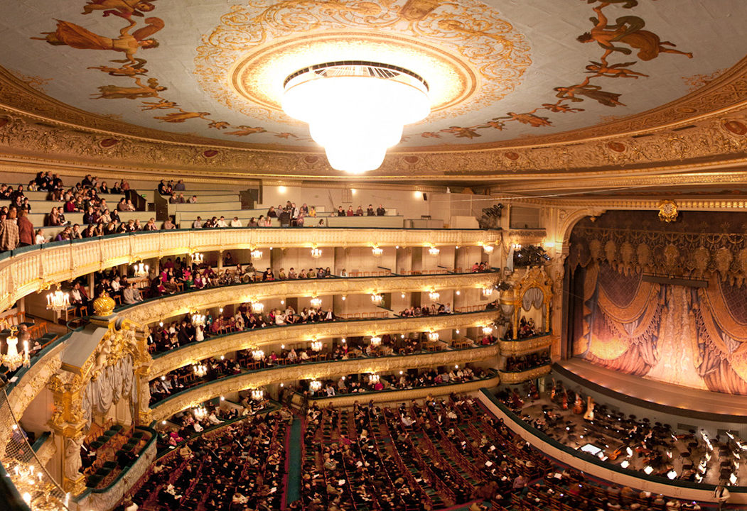
Государственный академический Мариинский театр
Один из ведущих театров оперы и балета в мире. Основанный в XIX веке, театр стал символом культурного наследия России. Здесь выступали такие знаменитости, как Федор Шаляпин и Анна Павлова. Здание театра является архитектурным шедевром, а его репертуар включает классические и современные постановки.
Корпус на Биржевой – 2.93 км

Slide 14
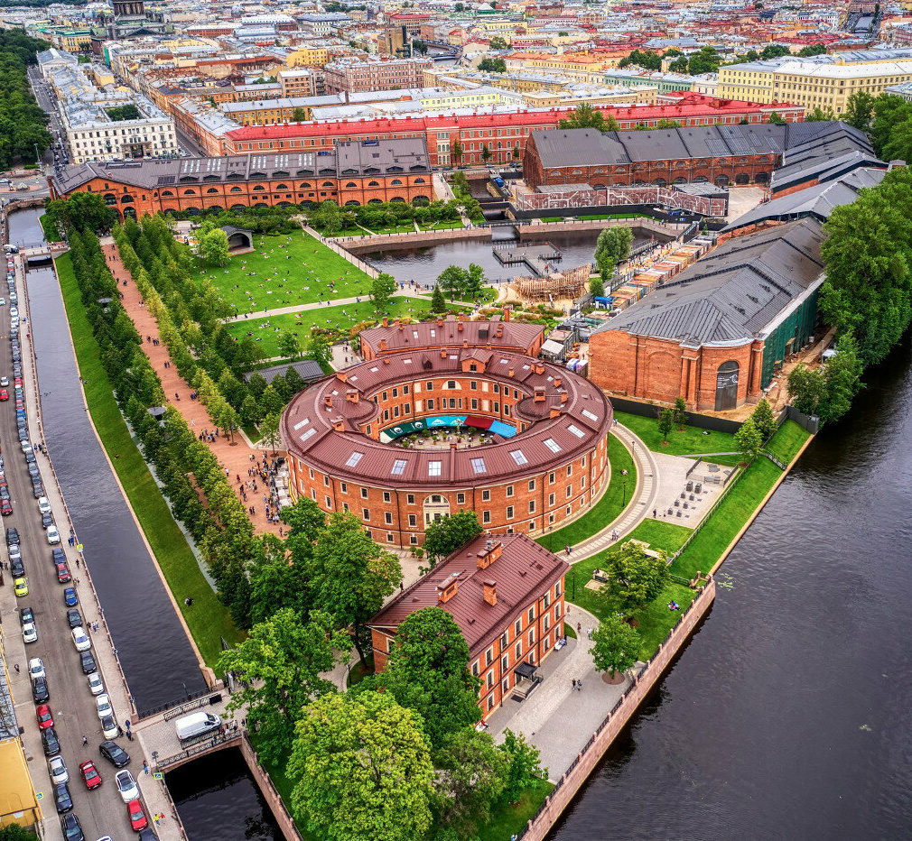
Остров новая голландия
Уникальное культурное пространство, расположенное на искусственном острове. Основанный в XVIII веке как место для хранения корабельного леса, остров теперь стал центром современной культуры. Здесь можно найти рестораны, магазины, арт-галереи и зоны для отдыха. Это место идеально для тех, кто хочет совместить историю и современные развлечения.
Корпус на Биржевой – 2.54 км

Slide 15
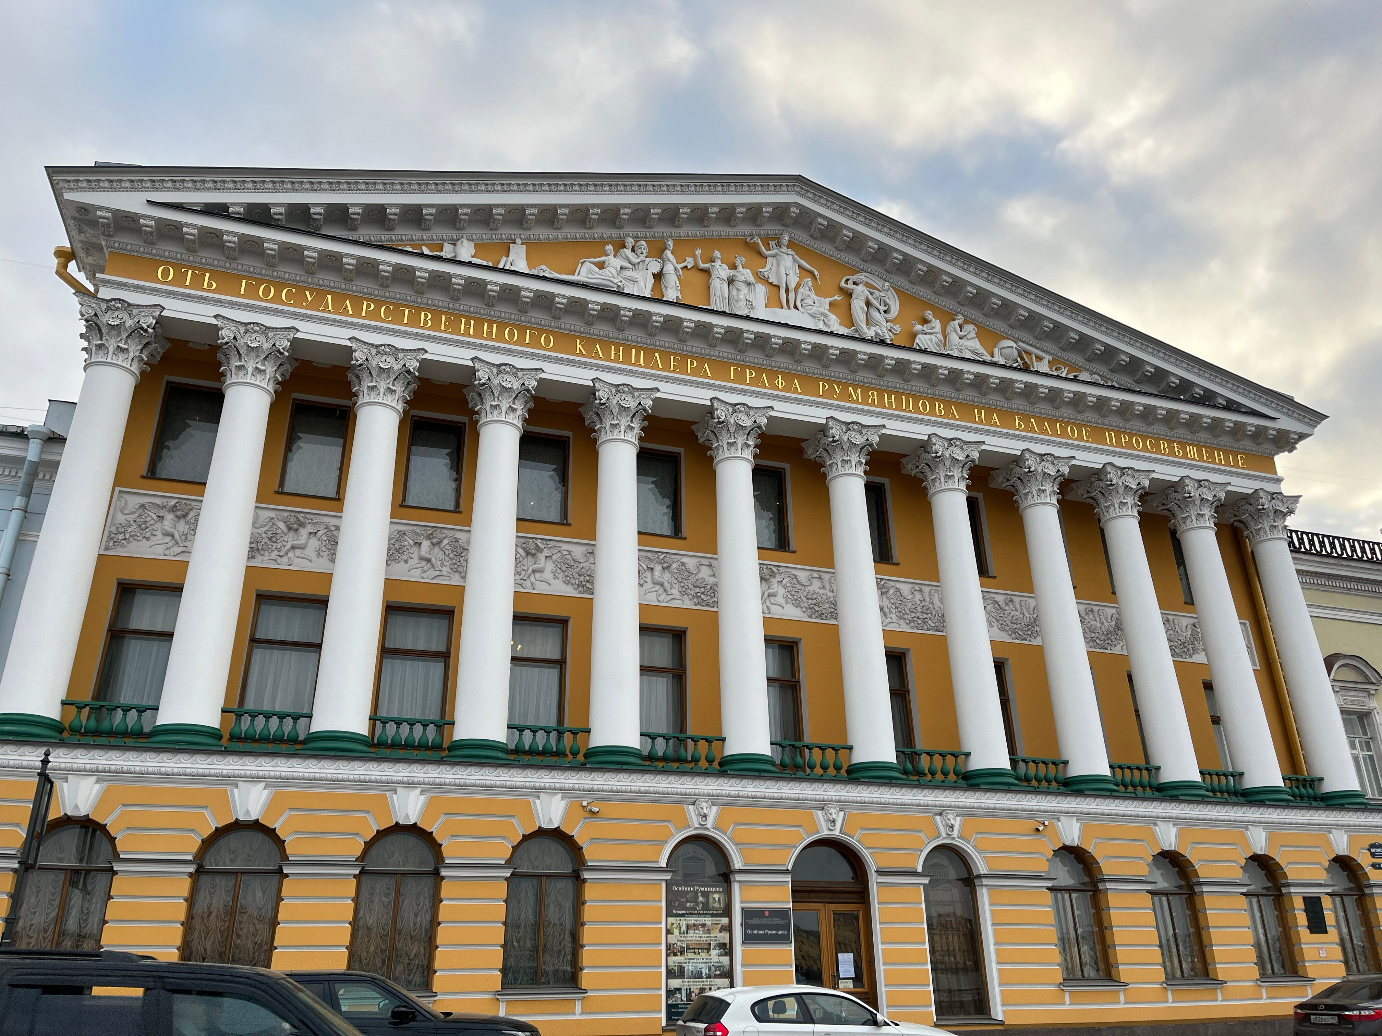
Дом Румянцева Н.П.–Кочубея Е.Л.
Дом Румянцева–Кочубея — это историческое здание, принадлежавшее известным российским аристократам. Здание является образцом архитектуры классицизма и связано с именами выдающихся деятелей российской истории. Сегодня здесь можно увидеть выставки, посвященные истории Санкт-Петербурга и его жителей.
Корпус на Биржевой – 2.08 км

